Slide 1
第二章 系统设置及基本操作
—— 理论部分

Slide 2
课程回顾
Linux的内核版本号有什么特点？
Linux中默认使用的文件系统包括哪两种类型？
如何使用文本模式安装RHEL5系统？

Slide 3
技能展示
  熟悉Linux的操作界面及切换方法
  学会使用GNOME图形界面
  了解Linux系统的目录结构
  学会查看系统信息、关机和重启等命令操作

Slide 4










本章结构
图形界面与命令行界面
Linux系统的用户界面
登录及切换用户界面
桌面设置及使用
系统设置及基本操作
使用GNOME图形桌面
Linux系统的目录结构
查看系统信息
使用命令行界面
关机及重启操作

Slide 5

图形界面
图形界面用户登录
  root用户（超级管理员）
  预先创建的普通用户
  RHEL5默认使用GNOME桌面环境
选择桌面环境（GNOME、KDE)
选择系统语言
Notes:
·登录名可以用root账户，也可以用预先创建的普通账户；在生产环境下，为了安全，建议用普通账户登录。
·在登录窗口中，可以选择“语言”、“重新启动”或“关机”任务，如果同时安装有GNOME、KDE桌面套件，可以通过“会话”菜单选择切换。

Slide 6
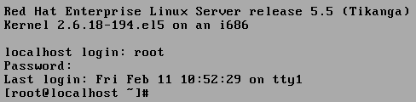
字符界面
控制台切换快捷键
  图形界面→字符终端：Ctrl+Alt+Fn
    VMware环境中需使用：Ctrl+Alt+Shift+Fn
  字符终端→字符终端：Alt+Fn
  字符终端→图形界面：Alt+F7
输入密码，但不显示出来
命令提示符
Notes:
第一行：Red Hat发布的RHEL的版本为5.5，名为Tikanga
第二行：Linux内核版本及硬件平台
第三行：空
第四行：用户名输入
第五行：密码输入 （注：当输入密码时，不显示任何字符）
第六行：上一次登录时间及登录的终端
第七行：命令提示符；“#”表示当前登录的用户是系统管理员，“$”表示当前登录的用户是普通用户

Slide 7
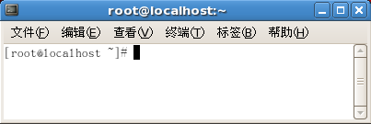
伪字符终端
图形桌面环境中的伪字符终端
对应程序: gnome-terminal
打开方式：右击桌面空白处，选择“打开终端”

Slide 8
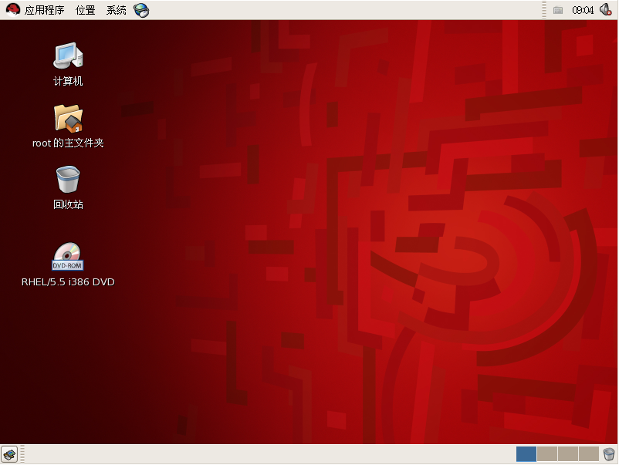
GNOME桌面环境 4-1
GNOME图形桌面环境
顶部面板
桌面区域
底部面板
Notes:
顶部面板：左侧为“应用程序”、“位置”、“系统”三个菜单组，作用类似于Windows系统中的“开始”菜单。
桌面区域：包括几个默认的访问入口，其中“计算机”用于访问光盘、本地文件系统及网络资源，相当于Windows XP桌面中的“我的电脑”。
底部面板：最左侧为“显示桌面”按钮；中间为显示运行中窗口程序的任务栏；靠右侧的四个方框标签分别对应四个工作区，用户可以在每个工作区中打开不同的窗口程序；最右侧为“回收站”按钮

Slide 9
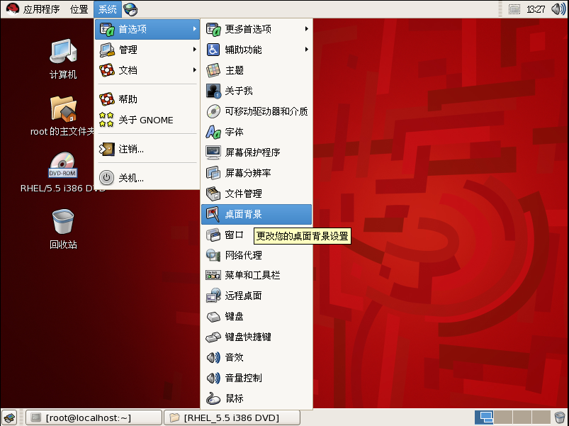
GNOME桌面环境 4-2
注销及退出系统
  选择“系统”→“注销”，以便切换用户
  选择“系统” →“关机”，可以关闭、重启、休眠
桌面首选项设置
  桌面主题
  系统字体
  屏幕保护程序
  屏幕分辨率
  桌面背景
  ……
Notes:
教员演示常用工具操作过程

Slide 10
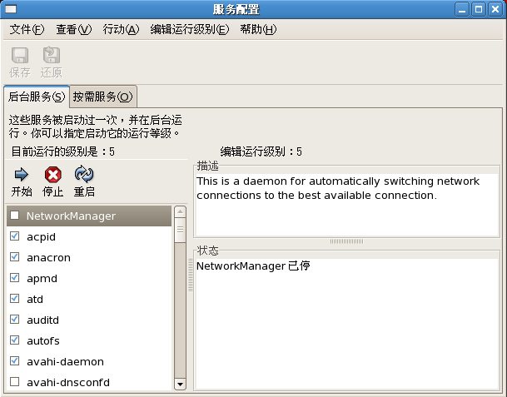
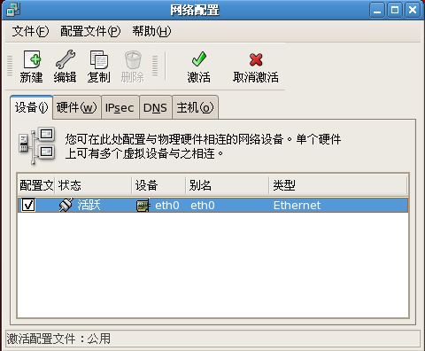
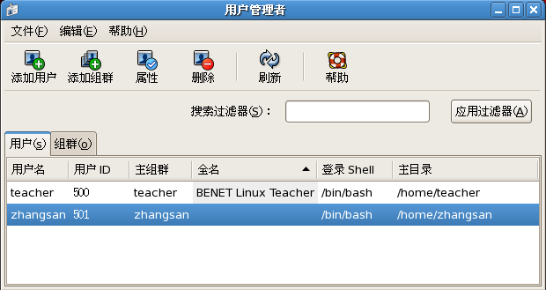
GNOME桌面环境 4-3
基本的系统管理工具
  “用户和组群工具”
  “服务器设置”→“服务”工具
  “网络”工具

Slide 11
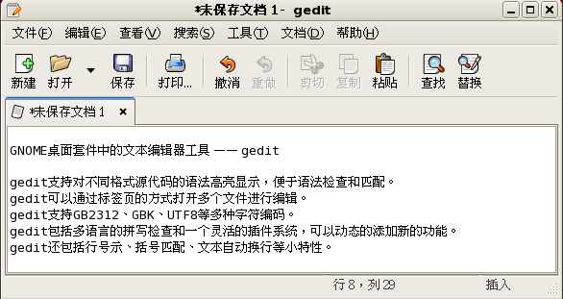
GNOME桌面环境 4-4
gedit文本编辑工具
  GNOME桌面套件中默认安装的文本编辑器程序
  打开“应用程序”→“附件”→“文本编辑器”
Notes:
类似windows下的记事本

Slide 12
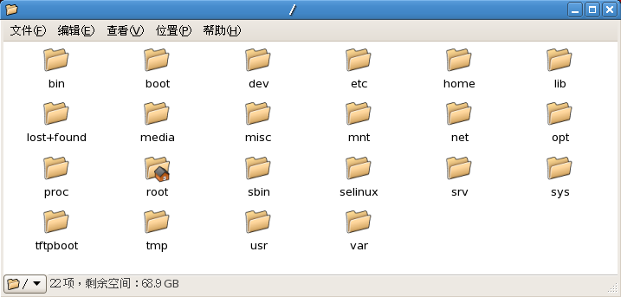
目录结构 2-1
Linux根文件系统
  双击桌面区域中的“计算机”→“文件系统”
Notes:
各个目录功能不同，可以先简单介绍几个常用的,比如：
/root 管理员的用户主目录，管理员的家
/home 普通账号的用户主目录，普通用户的家
/usr 默认应用程序安装目录（可以对应windows环境中的c:/Program Files)
/var 存放系统中经常需要变化的一些文件，如系统日志文件、用户邮箱目录等

Slide 13
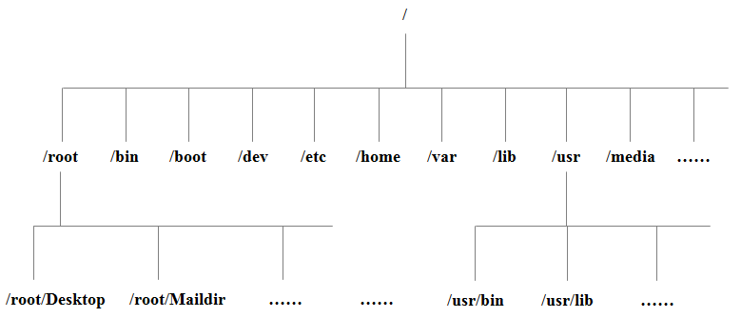
目录结构 2-2
树型目录结构
  最顶层：根目录
Notes:
分别介绍根目录下常见的各一级子目录的用途，需要注意的是：
1. 整个树型目录结构中，使用独立的一个“/”表示根目录，根目录是Linux文件系统的起点，其所在的分区称为根分区
2. Linux系统中只能有一个根目录，而不象在Windows系统中每个分区都有一个根目录
3. 在Linux系统中定位文件或目录位置时，使用撇号“/”进行分隔（区别于Windows中的反撇号“\”）

Slide 14
小结
请思考：
  根目录下包括哪些常见子目录？作用是什么？
  命令行提示符中“#”表示什么意思？
  RHEL5中默认安装的桌面环境是什么？
  如何从字符界面切换到图形界面？

Slide 15
查看系统内核信息——uname
uname命令
    查看系统相关信息
    常用命令选项：
      -a：显示主机名、内核版本、硬件平台等详细信息
      -r：显示内核版本
[root@localhost ~]# uname -r
2.6.18-194.el5

Slide 16
查看系统主机名——hostname
hostname命令
  查看主机的完整名称
  包括主机名称、所在域的名称
[root@localhost ~]# hostname
localhost.localdomain
主机名
所在域的名称

Slide 17
查看系统IP信息——ifconfig
ifconfig命令
  查看ip地址
[root@localhost ~]# ifconfig eth0
eth0 Link encap:Ethernet HWaddr 00:0C:29:8D:CD:80
inet addr:192.168.125.128 Bcast:192.168.125.255 Mask:255.255.255.0
inet6 addr: fe80::20c:29ff:fe8d:cd80/64 Scope:Link
UP BROADCAST RUNNING MULTICAST MTU:1500 Metric:1
RX packets:169 errors:0 dropped:0 overruns:0 frame:0
……
MAC地址
IP地址
子网掩码
Notes:
Linux系统中，以太网卡使用ethX的名称表示，其中X为0、1、2、……等数字序号，分别表示第1、2、3、……块网卡

Slide 18
查看系统CPU信息
查看CPU信息
  /proc/cpuinfo
[root@localhost ~]# cat /proc/cpuinfo
processor : 0
vendor_id : GenuineIntel
cpu family : 6
model : 23
model name : Intel(R) Celeron(R) CPU E3200 @ 2.40GHz
stepping : 10
cpu MHz : 2394.029
cache size : 1024 KB
……
CPU型号
CPU主频
缓存大小

Slide 19
查看系统内存信息
查看内存信息
  /proc/meminfo
[root@localhost ~]# cat /proc/meminfo
MemTotal: 255412 kB
MemFree: 102256 kB
Buffers: 7016 kB
Cached: 104152 kB
SwapCached: 0 kB
Active: 75228 kB
Inactive: 62156 kB
……
物理内存总大小
空闲物理内存大小

Slide 20
关机及重启操作2-1
关机操作
  shutdown、poweroff
  [root@localhost ~]#shutdown -h now
  [root@localhost ~]#poweroff
重启操作
  shutdown、reboot
  [root@localhost ~]#shutdown -r now
  [root@localhost ~]#reboot

Slide 21
关机及重启操作2-2
延迟关机或重启操作
  系统将在15分钟后重启
  [root@localhost ~]# shutdown -r +15 ‘The system will be rebooted !!’
  Broadcast message from root (pts/1) (Fri Jul 1 16:58:59 2011):
  The system will be rebooted!!
  The system is going DOWN for system halt in 15 minutes!
ctrl+c组合键或shutdown –c命令取消
Notes:
教员演示

Slide 22
本章总结
图形界面与命令行界面
Linux系统的用户界面
登录及切换用户界面
桌面设置及使用
系统设置及基本操作
使用GNOME图形桌面
Linux系统的目录结构
查看系统信息
使用命令行界面
关机及重启操作

Slide 23
第二章 系统设置及基本操作
—— 上机部分

Slide 24
实验案例：Linux系统基本操作3-1
需求描述：
  使用GNOME桌面套件中的首选项设置及系统管理工具
  使用tty字符终端完成简单管理任务
  熟悉其他常用操作
实验思路：
  登录图形界面，修改root密码并设置IP、DNS
  创建普通用户并设置普通用户密码
  设置启动项，使系统启动时不启动atd等服务
  进入命令行，切换字符终端并关机
Notes:
本章实验比较简单，这里就不再推荐实验步骤

Slide 25

实验案例：Linux系统基本操作3-2
学员练习1
  登录图形界面，修改root密码
  通过管理工具设置IP、DNS
40分钟内完成

Slide 26
实验案例：Linux系统基本操作3-3
学员练习2
  切换字符终端，查看系统相关信息
  延迟30分钟关机，同时发送提醒通知
40分钟内完成

